Slide 1
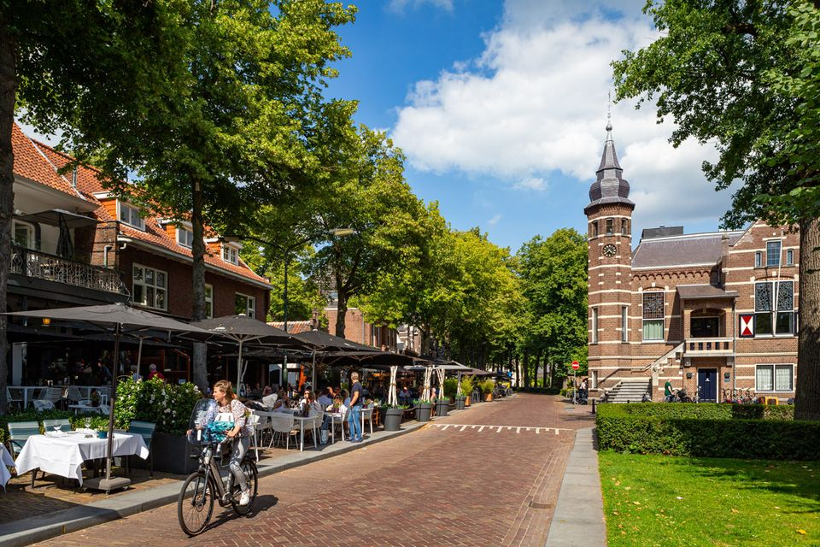
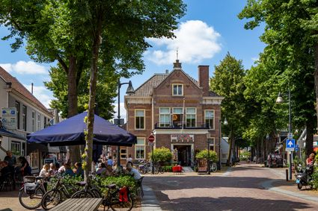
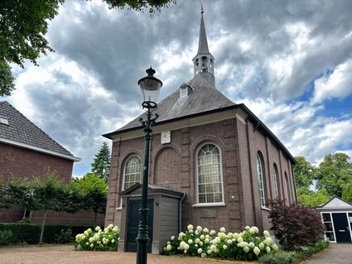
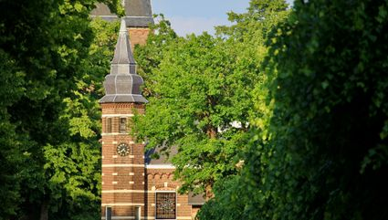
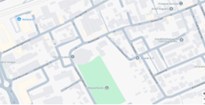

De Personeelsvereniging organiseert voor U:
Historische centrumwandeling, Oisterwijk
Het centrum van Oisterwijk is de ideale bestemming voor een dagje uit. Het is de plek om heerlijk te shoppen, te genieten op een van de vele terrasjes of cultuur te ontdekken. Verken samen met ons de hoogtepunten van Oisterwijk met onze Historische centrumwandeling.
We wandelen onder begeleiding van een ervaren gids door het historische centrum en komen onder andere langs het Trouwlaantje, de Vrijheidseik,
het Oude Raadhuis en de Johanneskerk. Uiteraard komen we ook langs de 650 jaar oude linde waar de hoofdstraat in het centrum naar genoemd is.
Hier bevinden zich ook diverse gezellige horeca gelegenheden.
We sluiten de wandeling af met koffie/thee met gebak bij
“De Lieve Lente”. We zijn dan aan de andere kant van het
centrumgebied Oisterwijk beland ten opzicht van waar we begonnen
Zijn. Denk eraan dat sommige gebieden in Oisterwijk betaald parkeren
of met beperkte parkeertijd zijn.
Het arrangement : De inschrijving sluit op woensdag 4 juni
Datum : Zaterdag 28 juni
Verzamelen : Kerkplein voor de Sint Petruskerk
Wandeling : 10:00 - 12:00 (met gids, 15 minuten vooraf aanwezig )
Verzorging : Koffie/thee met gebak
AANMELDEN (BIJ VOORKEUR VIA EMAIL) BIJ: GER WORTEL (ger.wortel@enexis.nl) of
EMMA CLAASSEN (emma.claassen-nanlohy@enexis.nl)
Deelname voor Leden, Partners en thuiswonende kinderen
Eigen bijdrage : 2,50 pp (eventuele introducés betalen de kostprijs a’ 10,00 euro)
Eigen bijdrage betalen per bank is mogelijk op:
rekening nr NL 26 RABO 0126332096 tnv The Energy Entertainment Club te Tilburg
(geef bij het aanmelden wel even aan dat je per bank betaald)

